Slide 1

FlashAvatar: High-fidelity Head Avatar with Efficient Gaussian Embedding
汇报人：杨子恒
汇报时间：2024-06-20
汇报人：杨子恒
2024.9.12
Xiang J, Gao X, Guo Y, et al. FlashAvatar: High-fidelity Head Avatar with Efficient Gaussian Embedding[C]//Proceedings of the IEEE/CVF Conference on Computer Vision and Pattern Recognition. 2024: 1802-1812.

Slide 2
研究背景
01

Slide 3

研究背景
存在的问题
基于3D可变形模型的方法与标准图形管线兼容，并能外推到未见过的变形。然而，这些方法依赖粗略几何和固定拓扑的局限性，无法建模复杂的发型或眼镜等配件。
基于神经隐式表示的研究能够很好地捕捉细节特征，且具有出色的渲染质量和3D一致性，但通常受到训练和推理计算速度慢的困扰。

Slide 4

研究背景
1.通过将高斯附加到网格表面并学习额外的偏移来建模详细的面部动态和非面部特征，将高斯溅射与3D参数化面部模型结合起来，充分利用动态和几何先验，提高了训练效率。
2.利用均匀且灵活的UV采样实现了最佳的基于网格的初始化，将高斯数量压缩到10K级别，并帮助在512×512分辨率下实现300FPS的稳定渲染速度。

Slide 5
模型架构
02

Slide 6
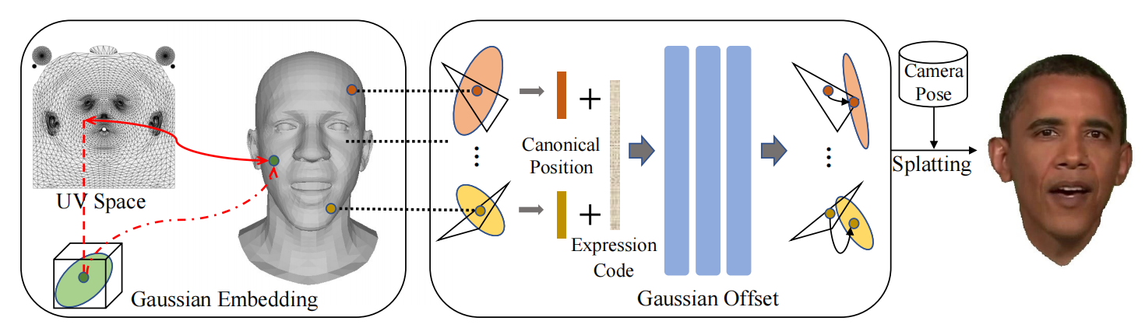
模型架构

Slide 7
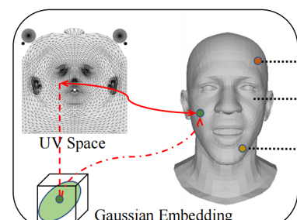
模型架构
UV采样
通过将FLAME网格从世界空间光栅化到UV空间，作者获得了UV像素与网格表面位置的一一对应关系并UV图上进行采样，从而在二维UV空间中保持规范的均匀3D高斯场。由于相同的网格拓扑共享固定的UV参数化，所以只需要进行一次光栅化 。当表情变化时，可以通过使用固定重心坐标加权顶点坐标来获得高斯的对应3D位置。由于原始FLAME网格未建模口腔内部， 考虑到口腔内部结构的复杂性，作者在UV上扩大了口腔内部区域。并增加了附加面来封闭口腔腔体。

Slide 8
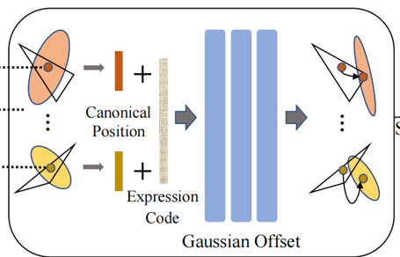
模型架构
Gaussian Offset
该网络为一个多层感知机，以位置和表情参数作为输入 ，并输出高斯球的属性偏移，采用该网络的原因是因为FLAME网格是一个相对粗糙的几何表示，主要用于捕捉整体的面部形状和大范围的表情变化。它对细节较多的区域（如皱纹、毛发、皮肤细微的起伏等）表现力有限。并且FLAME网格是由固定的拓扑结构组成的，它在高频细节（如复杂的表情细节、面部纹理变化）和非表面特征（如毛发、眼镜等）方面表现力不足。再者FLAME网格只表示了面部的表面形状，而面部的真实表现还包括很多非表面特征（如眉毛、睫毛、毛发等）。这些区域在网格上是无法直接表示的，需要额外的机制进行建模。

Slide 9
实验结果分析
03

Slide 10
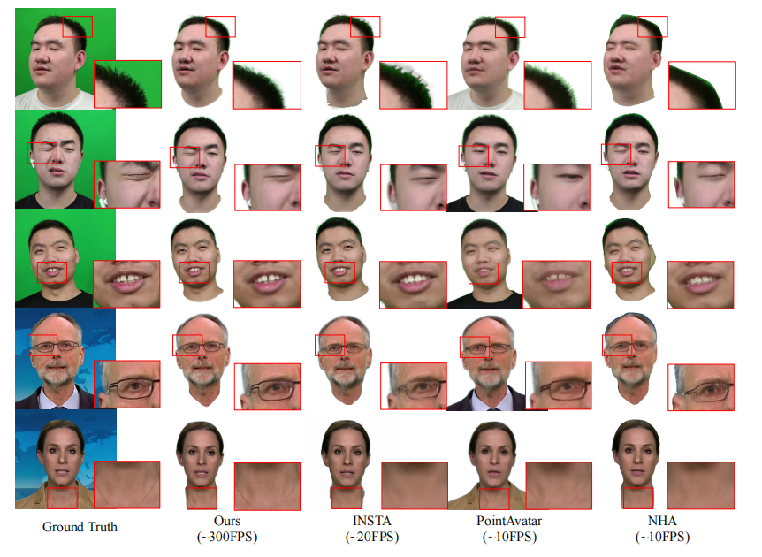
质量评估

Slide 11
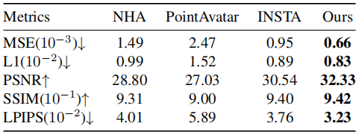
量化评估

Slide 12
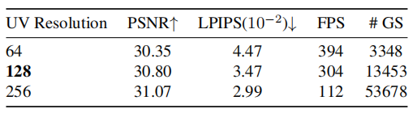
消融实验

Slide 13
PIRenderer: Controllable Portrait Image Generation via Semantic Neural
Rendering
汇报人：杨子恒
汇报时间：2024-06-20
汇报人：杨子恒
2024.9.12
Ma, Shengjie, et al. "3D Gaussian Blendshapes for Head Avatar Animation." ACM SIGGRAPH 2024 Conference Papers. 2024.

Slide 14
研究背景
01

Slide 15
研究背景
直观地控制给定人脸的姿势和表情来编辑肖像图像是一项重要的任务，它在虚拟现实、电影制作和下一代通信等领域有着广泛的应用。然而，实现这样的编辑极具挑战性，因为它要求算法能够感知给定人脸的可靠三维几何形状。同时，人类视觉系统对肖像图像的敏锐度要求算法生成逼真的面部和背景。一些基于GAN的方法通过图像翻译技术解决了这个问题，其目标是训练一个模型，使得给定输入指令（如边缘）时生成图像的条件分布类似于真实图像。一些后续算法通过提出有效的变形模块 或将源神经纹理注入到目标中，实现了更好的泛化能力。然而，绝大多数现有方法使用间接且特定于主体的运动描述符，如边缘 、语义分割或关键点来描述目标运动。虽然这些具有二维空间信息的描述符有助于生成目标图像，但它们阻碍了模型以直观方式编辑肖像图像的能力。

Slide 16
研究背景
本文的方法
1.提出了一个肖像图像生成模型PIRenderer，它能够实现对面部表情、头部旋转和平移的直观逼真编辑。
2.提出的模型可用于解决需要模仿其他人的间接图像编辑任务。得益于我们解耦的修改和高效的神经渲染器，我们可以提取与主体无关的运动并生成逼真的视频。
3.对音频驱动的面部重演任务的额外扩展展示了所提出的模型作为高效面部渲染器的潜力。我们的模型仅从单个肖像图像和驱动音频流中生成各种生动的视频。

Slide 17
模型架构
02

Slide 18
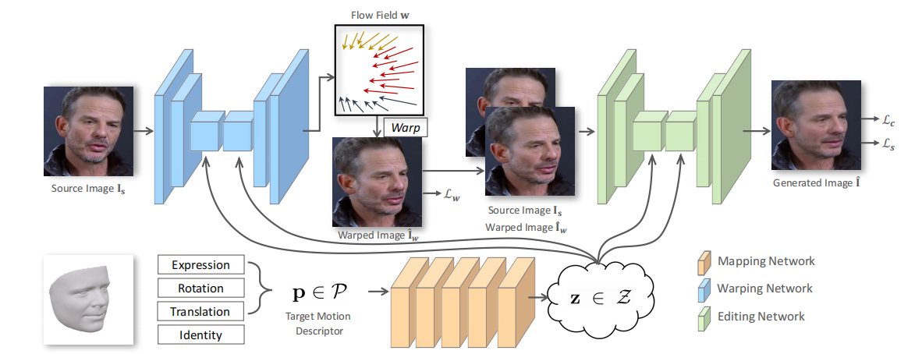
模型架构

Slide 19
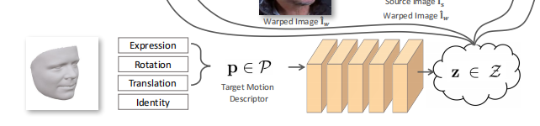
模型架构
映射网络
该网络负责将输入的人脸运动描述符（即 3DMM 参数）映射为潜在向量。具体地，运动描述符包括脸部的表情、头部旋转和位移等参数。然后，潜在向量通过仿射变换生成控制自适应实例归一化（AdaIN）的标量值。该网络使用一维卷积层对运动描述符进行处理，将其映射为潜在向量。

Slide 20
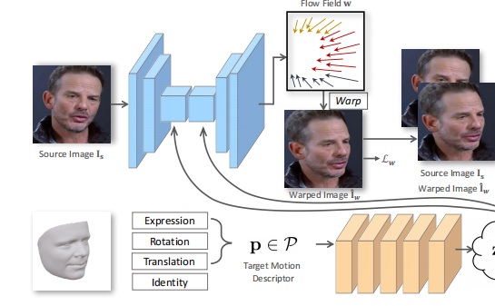

模型架构
变形网络
该基于自编码器结构，利用卷积层和自适应实例归一化操作来生成流场，并对源图像进行变形。具体来说，该网络利用变形网格对原始图像进行卷积以达到变形的效果。

Slide 21
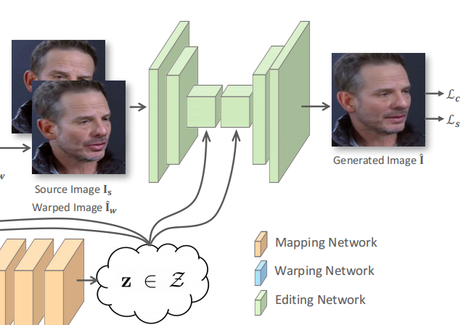

编辑网络
同样基于自编码器架构，并结合了跳跃连接，以保留源图像的细节。编辑网络的任务是修正变形网络生成的粗略图像，最终生成高质量的输出。

Slide 22
实验结果分析
03

Slide 23
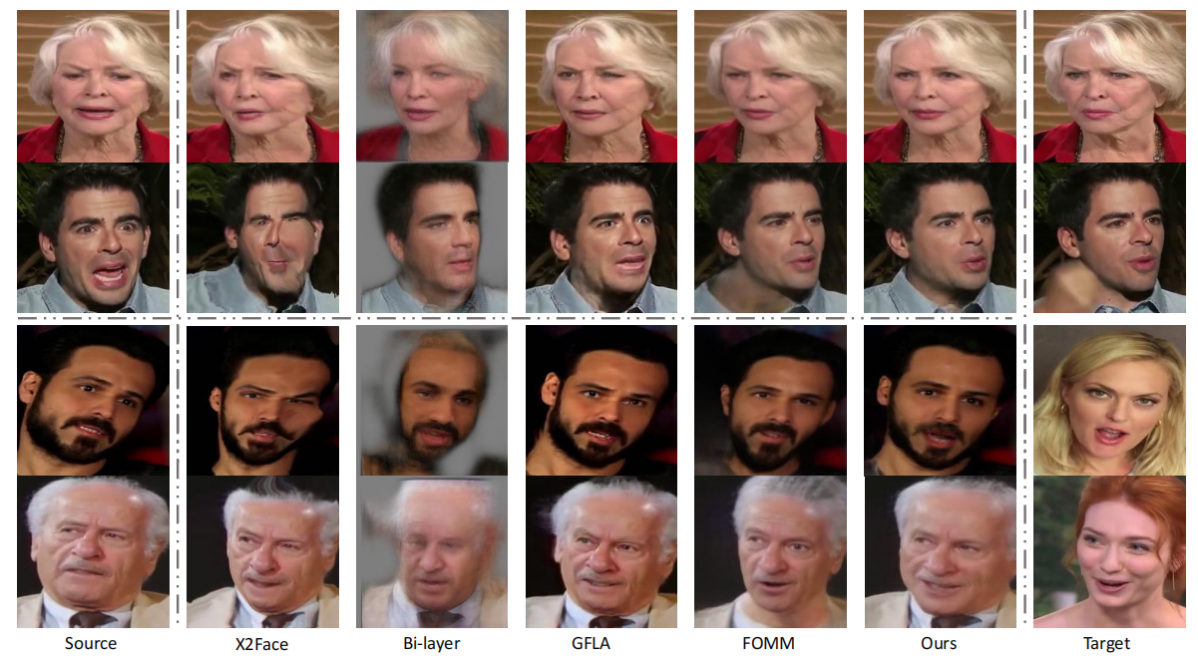
质量评估

Slide 24
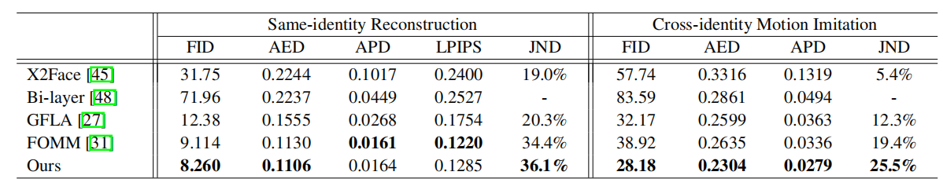
定量评估

Slide 25
Thanks

